Slide 1
第二节
女性生理特点

Slide 2
《素问上古天真论》：
女子七岁，肾气盛，齿更发长；
二七而天癸至，任脉通，太冲脉盛，月事以时下，故有子；
三七，肾气平均，故真牙生而长极；
四七，筋骨坚，发长极，身体盛壮；
五七，阳明脉衰，面皆焦，发始堕；
六七，三阳脉衰于上，面始焦，发始白；
七七，任脉虚，太冲脉衰少，天癸竭，地道不通，故形坏而无子也。

Slide 3
一、胎儿期
二、新生儿期
三、儿童期：4-12岁。
四、青春期：10-19岁。从月经初潮至生殖器官发育成熟的时期。
五、性成熟期：生育期，此期生殖功能经过由成熟、旺盛至后期逐渐走向衰退的生理过程。
六、绝经过渡期
七、老年期

Slide 4
第三节
女性的特殊生理

Slide 5
一、月经生理与调节
女性所特有的生理现象—
月经的周期性反映什么？
你了解多少？

Slide 6
（一）月经的生理现象
胞宫周期性的出血，月月如期，经常不变。
又称“月事”、“月水”、“月信”。
周期 21～35天，一般约为21-35天，平均28天。
经期 指每次行经持续时间，多为2-8天，多数为4-6天。
经量 指经期排出的血量，一般行经总量为20-60ml。
经色 指月经的颜色，正常者多为暗红色。
但受经量影响。
经质 指经血的质地正常经血应是不稀不稠不凝结，无血
块，也无特殊气味。

Slide 7
一、月经
初潮－月经第一次来潮，约13-15岁
并月－月经二月一至
避年－月经一年一行
居经－月经三月一至
（季经）
暗经－终身不行经而能受孕
绝经－健康女子至49岁左右月经闭止
（断经）
激经－受孕之初，按月行经而无损于胎儿。

Slide 8
一、月经
对于月经的产生机理，你的理解？

Slide 9

月经产生的机理：
《素问·上古天真论》
“女子七岁，肾气盛，齿更发长；二七而天癸至，任脉通，太冲脉盛，月事以时下”。

Slide 10
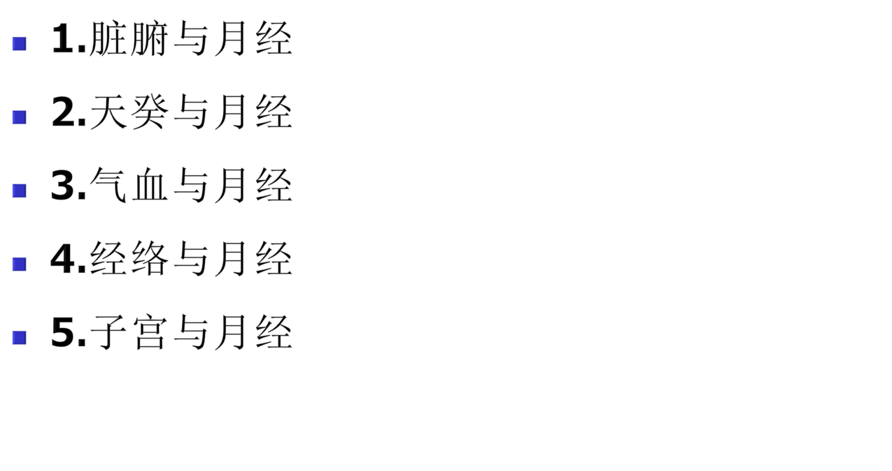
（二）月经产生机理与调节

Slide 11
与月经产生机理有关的因素：
①督脉调节，带脉约束：
控制月经周期性的重要因素。
②气血是化生月经的基本物质 。
③脏腑为气血之源 ：心主血；
肝藏血；
脾统血，胃主受纳腐熟；
肾藏精，精化血；
肺主气，朝百脉而司节。
则血海按时满盈，经事如期。
五脏安和，气血调畅，经络通畅，

Slide 12
（三）月经周期的调节
1.月经周期节律
行经期：行经1-5天，此期子宫泻而不藏，排出经血。
经后期：指月经干净后至经间期前，为月经周期的第6-13天，此期子宫藏而不泻。(卵泡期)
经间期：月经周期第14-15天。（排卵期）
经前期：由经间期之后，为月经周期的第16-30天。（黄体期）

Slide 13
（三）月经周期的调节
2.月经周期的调节机理
肾气－天癸－冲任－胞宫的作用机制:
肾气盛：主导作用和决定作用。
天癸至：天癸是促成月经产生的重要物质。
任通冲盛：任脉所司精、血、津、液充沛，冲脉广聚脏腑之血而血盛。冲任二脉相资，血海按时满盈。
血溢胞宫、月经来潮：“血海满盈、满而自溢”。

Slide 14
督脉调节，带脉约束
任通冲盛
肾气盛
天癸至
任脉通（精血津液旺）
太冲脉盛（聚脏腑之血）
脏腑
冲任二脉相资血海按时满盈
气血
血溢胞宫月经来潮

Slide 15
月经产生机理的临床意义
肾气在妇女生理活动中起主导作用
气血是冲任维持胞宫正常生理功能的基本物质
脏腑化生精、气、血，参与月经生理
１.三个观点
气血失调
脏腑功能失常
２.二个重要病机
补肾滋肾
调理气血
疏肝养肝
健脾和胃
３.四个重要治疗原则
４.一个对应：与西医的性腺轴相对应

Slide 16
大脑皮层
心气下通
肾气 旺盛 | 肾气盛， 阴精足，天癸生
ＧnRH 经门脉系统下达 | 下丘脑
ＦＳＨ 协同作 ＬＨ 用于卵巢 | 垂 体
天癸成熟 | 促生长发育 生殖的物质
卵泡发育、 成熟分 泌Ｅ 排卵、黄体形成 分泌Ｐ | 卵 巢
冲任 通盛 | 冲任充盛， 血海按时满溢
子宫内膜变化 月经周期建立 | 子 宫
血溢胞宫 | 血海充盈， 满溢胞宫

Slide 17
（四）绝经机理
七七，任脉虚，太冲脉衰少，天癸竭，地道不通，故形坏而无子。
“七七”之年，肾气虚，任虚冲衰，最终导致自然绝经。

Slide 18
二、带下生理
带下有广义和狭义之分
广义：妇女经、带、胎、产诸病。
狭义：妇女阴道排出的一种阴液，色白或无色透明，其性黏而不稠，其量适中，无特殊臭气，津津常润。

Slide 19
生理性带下:
  健康妇女，润泽于阴户、阴道内的无色无臭，粘而不稠的液体。
  《沈氏女科辑要》引王孟英说：“带下，女子而即有，津津常润，本非病也。”

Slide 20
二、带下生理
（一）带下的生理现象及作用
1.带下属阴液
2.带下有周期性
3.带下量随妊娠而增多
4.带下润泽胞宫、阴道

Slide 21
生理性带下产生的机理
天癸
任脉
督脉的温化
带脉的约束
胞中
肾气旺盛
{所藏五脏六腑之精}
生理性带下

Slide 22
三、妊娠生理
思考题：
妊娠生理特点与产后生理特点？

Slide 23
三、妊娠生理
（一）妊娠机理
受孕的机理：肾气充盛，天癸成熟，冲任脉通盛，男女之精适时相合，便可构成胎孕。
《灵枢·决气》:“两神相搏，合而成形。”
受孕的条件：男精壮而女经调有子之道也。
受孕时机：“氤氲之时”、 “的侯”即排卵期。

Slide 24
三、妊娠生理
（二）妊娠期生理现象
特点:“血感不足,气易偏盛”
初期-饮食偏嗜,恶心作呕,晨起头晕。20-40天左右症状多可自然消失。
早期-自觉乳房胀大。
3个月后-白带稍增多,乳头乳晕颜深。
4-5个月后---自觉胎动,胎体逐渐增大。 -
---小腹部逐渐膨隆。
6个月后---胎儿渐大,阻滞气机,水道不利。
---轻度水肿
末期---小便频数,大便秘结。（胎儿先露部压迫膀胱与直肠）

Slide 25
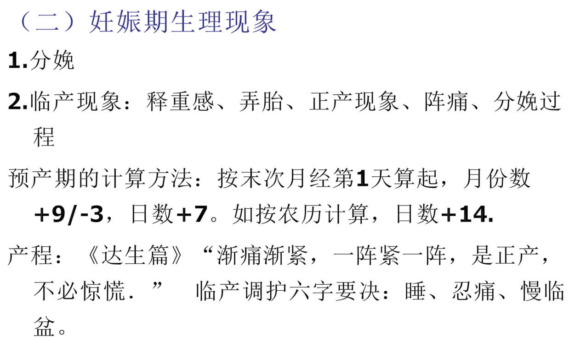
三、妊娠生理

Slide 26
三、妊娠生理
（二）妊娠期生理现象
3.影响分娩的因素
产力、产道、胎儿、精神因素

Slide 27
四、产褥生理
产褥期：分娩结束后，产妇逐渐恢复到孕前状态，需要6-8周时间。
产后1周称“新产后”
产后2个月称“小满月”
产后百日称“大满月”
产后生理特点：“多虚多瘀”

Slide 28
四、产褥生理
儿枕痛：产后数日内，胞宫尚未复常而有阵缩，小腹常有轻微阵痛。
恶露：产后自子宫排出的余血浊液。
血性恶露 → 黏液性恶露 → 白恶露
（3-4天） ﹙7-10天﹚ ﹙2-３周内﹚

Slide 29
五、哺乳生理
哺乳：
初乳 →→ 成熟乳
产后第２天 ７天后
每次哺乳时间：10分钟，最多５分钟，以免乳头浸软皲裂。
哺乳时限：纯母乳喂养４～６个月后，边喂母乳边加辅食，12-24个月开始断乳。
哺乳期气血上化为乳汁，一般无月经来潮，也比较不易受孕。

Slide 30
妇女生理特点示意图
肾
肾
藏
藏
先天天癸
先天天癸
精
精
至
至
上化为乳
上化为乳
哺乳
冲脉
哺乳
冲脉
后天水谷
后天水谷
胞
宫
精
生
血
胞
宫
精
生
血
血
化
精
血
化
精
血海满溢
血海满溢
月经
心
月经
心
任脉
主
任脉
主
通盛
通盛
血
血
藏
藏
督脉
督脉
肾精下润
肾精下润
带下
肝
带下
肝
疏
疏
泄
泄
血
为
气
母
气
为
血
帅
气
为
血
帅
带脉
带脉
两神相搏
化生
两神相搏
化生
调和
调和
妊娠
调束
妊娠
脾
调束
脾
司中气
胃
司中气
胃
气
气
胞络
胞络
日满即产
日满即产
分娩
分娩
肺
肺
主
主
胞脉
胞脉
Notes:
图 妇女生理特点示意图

Slide 31
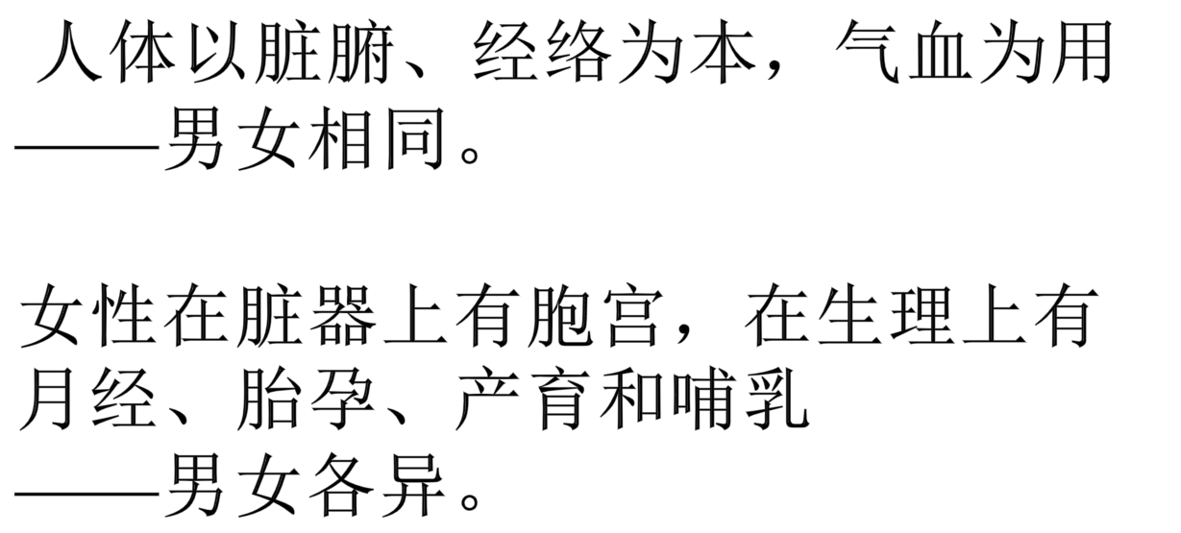

Slide 32
脏腑
月经
妊娠
产育
哺乳
肾
天癸
运行于经络
胞宫
肝
脾（胃）
心
肺
气血

Slide 33
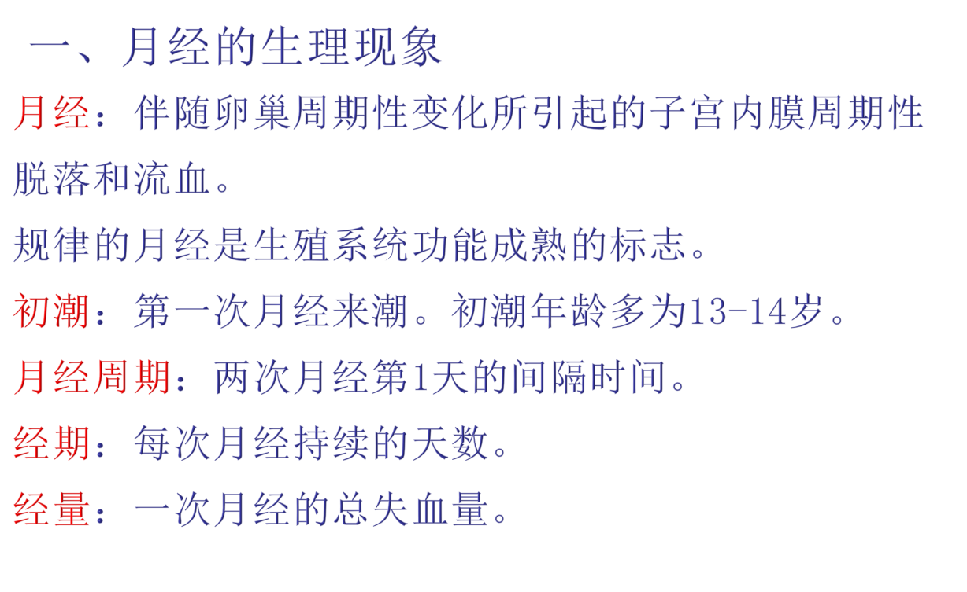
第十二章 女性生殖系统生理

Slide 34
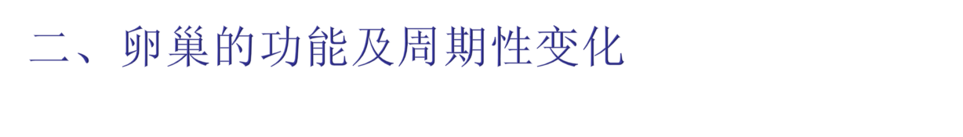
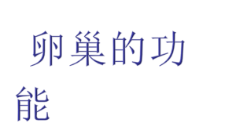
第十二章 女性生殖系统生理
生殖功能
内分泌功能

Slide 35
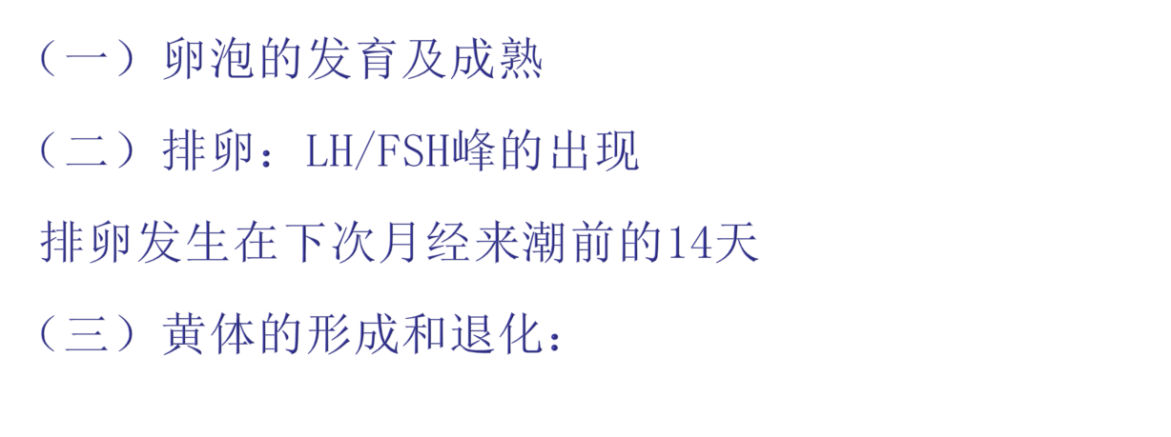
二、卵巢的功能及周期性变化

Slide 36
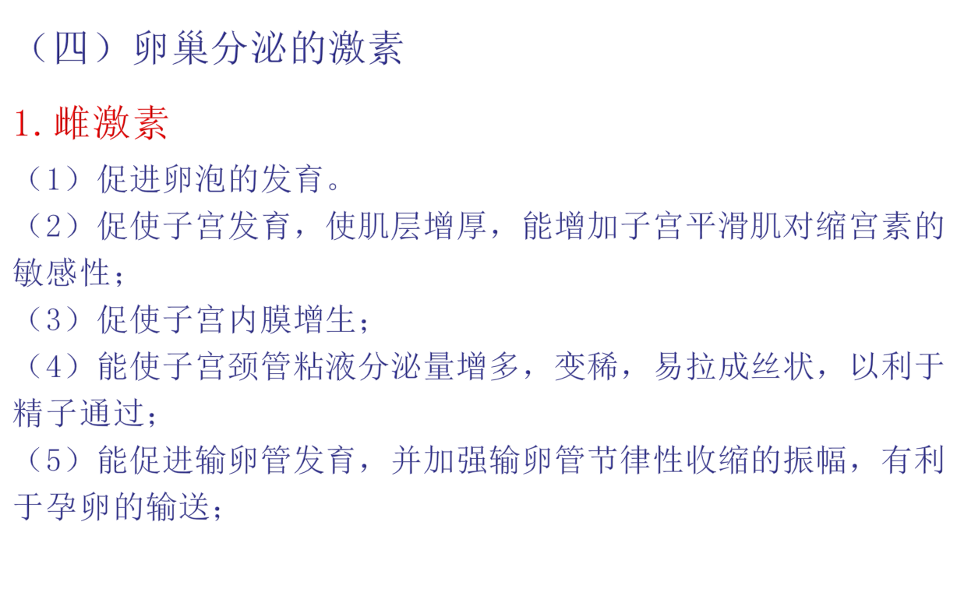
二、卵巢的功能及周期性变化

Slide 37
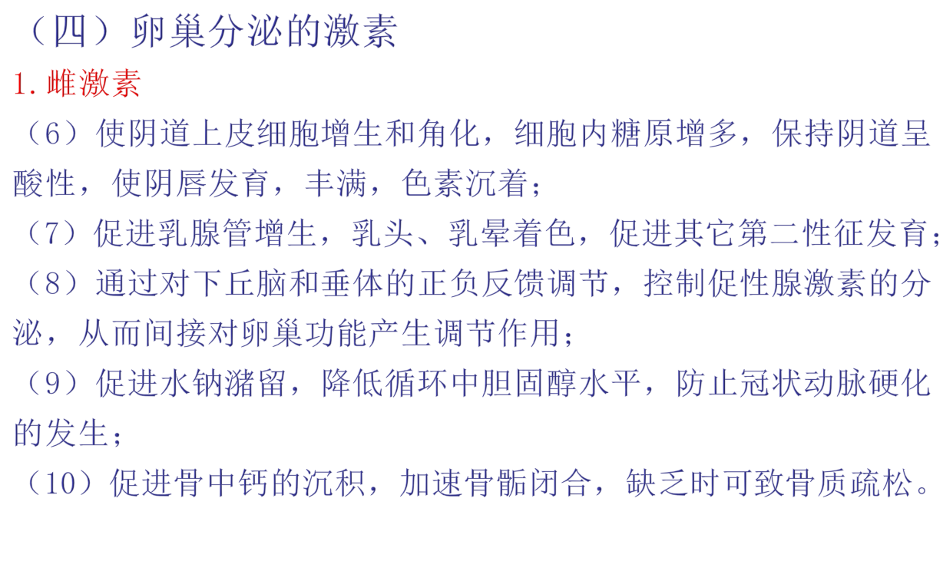
二、卵巢的功能及周期性变化

Slide 38
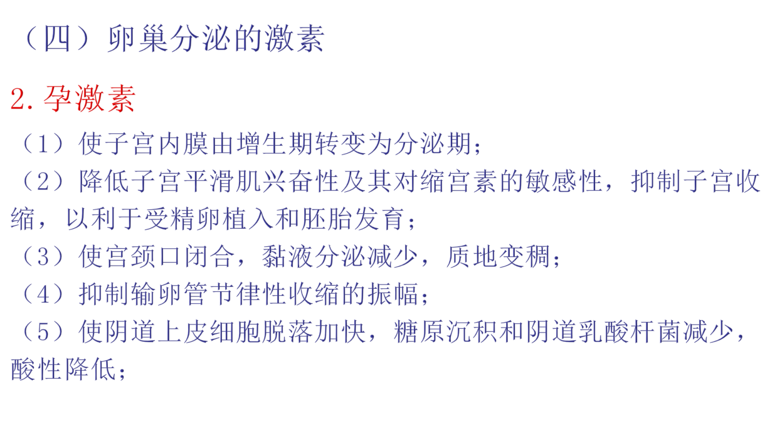
二、卵巢的功能及周期性变化

Slide 39
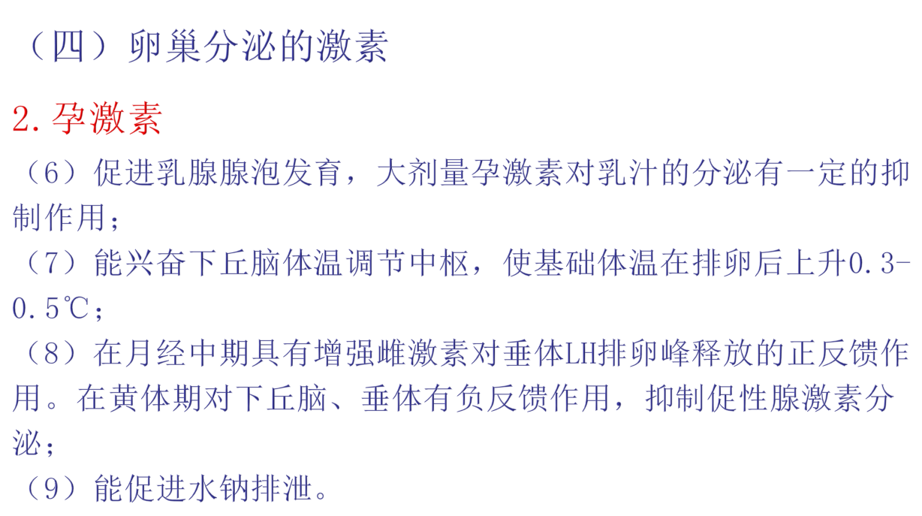
二、卵巢的功能及周期性变化

Slide 40
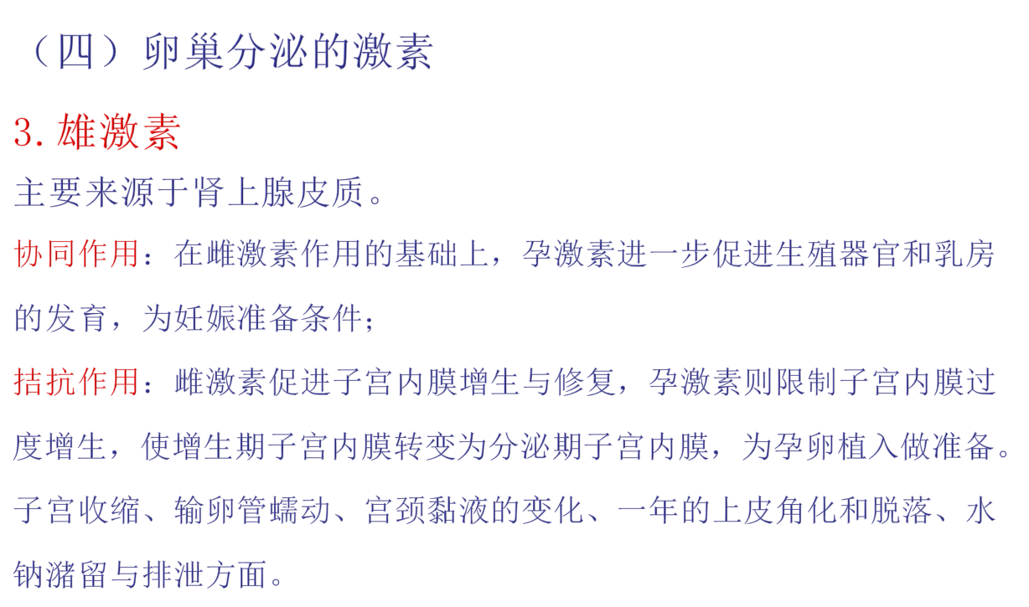
二、卵巢的功能及周期性变化

Slide 41
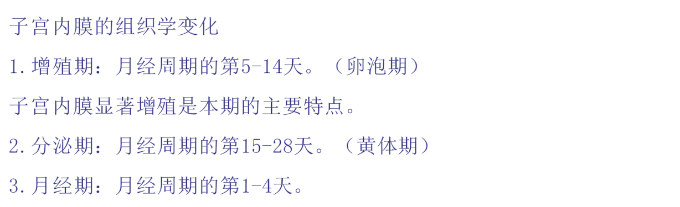
三、生殖器官的周期性变化与月经

Slide 42
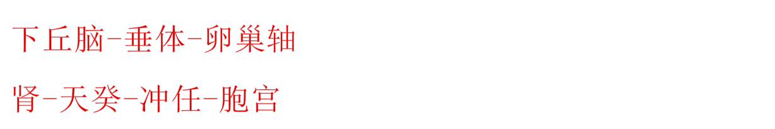
四、性周期的调节

Slide 43
思考题
1、对中医妇科学疾病范围进行了高度概括和总结的是哪本古籍…………………
A、《黄帝内经》 B、《左传》 C、《列女传》
D、《难经》 E、《医宗金鉴》
2、已婚女性的阴道口在中医古籍中被称为…………………………………………（ ）
A、玉门 B、胞门 C、龙门 D、幽门 E、关门
3、中医月经产生的机制不包括以下哪项 …………………………………………（ ）
A、肾 B、天癸 C、冲任 D、胞宫 E、气血
5、《广嗣纪要》对妇女生理缺陷的五种不宜不包括以下的哪项…………………
A、脉 B、纹 C、角 D、石 E、鼓
6、产褥期是指新产后的 ……………………………………………………………（ ）
A、3周 B、2周 C、6周 D、4周 E、9周

Slide 44
思考题
1、张仲景的《金匮要略方论》中的妇人三篇，提出了 和 的外治法。
2、傅青主女科以 、 、 立论。
3、胞宫一词出自 所著《 》。
4、哪本古籍第一次明确的描述了子宫的形态
5、记载有“四乌贼骨一慮茹丸”的是哪本古籍
6、现存最早的产科专著是
7、现存理论最完备的产科专著是

Slide 45
思考题
1.女性一生按年龄分几个时期？时间怎样划分？
2.新生儿为什么会阴道出血？
3.性成熟使子宫体占全子宫长的？
4.卵巢两大主要功能？
5.排卵时间？
6.雌激素、孕激素主要功能？
7.月经周期分哪几个期？

